Slide 1
Právo jako informační systém, světové právní kultury
Jakub Míšek

Slide 2
Přehled přednášky
Co je právo?
Data a informace
Právo jako informační systém
Světové právní kultury

Slide 3
Co je právo?

Slide 4
Dva základní významy
Právo v objektivním smyslu = Objektivní právo
  „Law“
  Souhrn právních norem, které jsou obecně závazné a vynucované státem
  Heteronomní v. Autonomní
    Heteronomní – normotvůrce je odlišný od adresáta normy
    Autonomní – práva a povinnosti si stanoví účastníci právního vztahu sami
      Obvykle konkretizuje heteronomní normu (musí s ním být v souladu)
      Smluvní právo, Interní normativní akty (stanovy…)
Právo v subjektivním smyslu = Subjektivní právo
  „Right“
  Oprávnění
  Možné chování oprávněného subjektu, je zaručeno právem objektivním

Slide 5
Pojem práva
„Právo“ nese mnoho významů, je možné sledovat jeho různé stránky
  Normativní stránka – právo jako systém právních norem
  Sociální stránka – právo jako soubor reálných právních vztahů a fungujících institucí
  Hodnotová stránka – právo jako soubor hodnot
  Psychická stránka – právo jako soubor představ, mínění, prožitků a pocitů právních subjektů
  Informační stránka – právo jako soubor informací
  Politická stránka – právo jako mocenský nástroj v oblasti vnitrostátní i mezinárodní politiky
  Jazyková stránka – právo jako specifický jazykový soubor
  Ekonomická stránka – právo jako nástroj usměrňování ekonomických procesů
  Morální stránka – právo jako výraz morálních hodnot
  Kulturní stránka – právo jako součást kultury státu

Slide 6
Původ práva
Ciceron: „Ubi societas, ibi ius.“ (kde je společnost, tam je právo)
Dvě koncepce původu práva
  Přirozenoprávní
    „Právo je přirozeným způsobem uspořádání společnosti“
  Sociologická
    „Právo je regulativní systém, který si lidé sami vytváří a vyvinul se z potřeby pravidel lidského chování.“

Slide 7
Právo a jiné normativní systémy
Právo – systém pravidel normativně regulující chování lidí s cílem uspořádat společenské vztahy
Pojmové znaky práva
  Obecná závaznost
  Zvláštní státem stanovená nebo uznaná forma
  Vynutitelnost státní mocí
  = právo představuje systém právních norem jako obecně závazných pravidel chování, stanovených nebo uznaných státem ve stanovené formě a vynutitelných státní mocí
Jiné normativní systémy

Slide 8
Právo a jiné normativní systémy
Právo – systém pravidel normativně regulující chování lidí s cílem uspořádat společenské vztahy
Jiné normativní systémy
  Morálka
  Náboženství
  Sport a hry
  Tradice
  Etiketa
  Pravopis

Slide 9
Právo a morálka
Dva samostatné normativní systémy
Morální normy nejsou vynucované státem
  Jiné formy sankcí
Nejčastěji se právní a morální normy v hodnocení shodují
  Př.: Je zakázáno krást, ubližovat jiným, nebo povinnost poskytnout pomoc jinému v nouzi
  Morálka supluje nízkou znalost práva
V některých případech se právní a morální normy rozcházejí
  Př.: rozvod, eutanázie, interrupce, nevěra…
Větší část právní úpravy je morální indiferentní
  Př.: dopravní předpisy, technické normy…

Slide 10
Další charakteristiky práva
Normativně zasahuje téměř do všech oblastí sociálního života
  Je oblast, která není právem upravená?
    Zásada legální licence (soukromé právo) – co není zakázáno, je dovoleno
Vnitřně obsahově nerozporné (právo jako systém)
Autoritativní nástroj k řešení sociálních konfliktů
Prostředek prosazení cílených společenských změn
  Právo jako nástroj sociálního inženýrství?

Slide 11
Pozitivní a přirozené právo
Pozitivní právo
  Právo dané státem – tvůrcem práva je stát
Přirozené právo
  Právo vzniká a existuje nezávisle na státu
  Základní 4 koncepce:
    Teologická (Bůh je zdrojem věčného práva)
    Naturální (přirozené právo reflektuje přirozený, věčný řád věcí)
    Antropologická (člověk má určité věčné a nezměnitelné atributy, které jsou základem přirozeného práva)
    Racionalistická (člověk má již samotným rozumem seznatelná vrozená práva, jejichž existence je rozumná a rozumně zdůvodnitelná)
Dualistický v. Monistický přístup
  Dualisticky = existují obě koncepce; Monistický = je jen přirozené právo

Slide 12
Veřejné a soukromé právo
Několik teorií vymezení
  Teorie zájmová
    Historicky nejstarší (římské právo, Ulpianus); veřejné právo je to, co se týká státu, soukromé to, které se týká prospěchu jedinců
  Teorie mocenská
    Otázka vztahu mezi účastníky právního vztahu; pokud je přítomná nadřazenost a podřazenost, jde o veřejné právo
  Teorie organická (subjektová)
    Důraz na to, zda se subjekt ocitá v právním vztahu z důvodu svého členství ve veřejné korporaci (stát, obec, komora…)
  Teorie metody právní regulace

Slide 13
Veřejné a soukromé právo
Veřejné právo
  Vztahy mezi veřejnou mocí a soukromými osobami
  Asymetrické vztahy – nadřazenost veřejné moci a podřazenost adresáta normy
Veřejné právo
  ústavní právo
  trestní právo
  správní právo
  finanční právo
  právo životního prostředí
  právo sociálního zabezpečení
  mezinárodní právo veřejné (?)

Slide 14
Veřejné a soukromé právo
Soukromé právo
  § 1 odst. 1 zákona č. 89/2012 Sb., občanský zákoník:
    „Ustanovení právního řádu upravující vzájemná práva a povinnosti osob vytvářejí ve svém souhrnu soukromé právo. Uplatňování soukromého práva je nezávislé na uplatňování práva veřejného.“
  Rovnost účastníků právního vztahu
    V případě faktické nerovnosti právo nabízí nástroje, jak stav dorovnat
Soukromé právo
  občanské právo
  obchodní právo
  rodinné právo
  pracovní právo
  mezinárodní právo soukromé

Slide 15
Dělení práva podle předmětu úpravy
Moderní pojetí vyplývající z faktické poptávky po komplexní znalosti
Přesah přes tradiční dělení na právní oblasti
„Právo koně“
Celá řada zájmových oblastí
  Právo ICT
  Zdravotní právo
  Sportovní právo
  …

Slide 16
Právo hmotné a procesní
Hmotné právo
  Obsah společenských vztahů
  Stanoví co je zakázáno, dovoleno, oprávněno
Procesní právo
  Stanoví postupy, jimiž se účastníci právních vztahů mohou svých práv dovolat a domáhat
  Stanoví postupy pro tvorbu a aplikaci práva
  Upravuje proces fungování orgánů veřejné správy
  Upravuje chování adresátů norem ve vztahu k orgánu veřejné správy

Slide 17
Vnitrostátní a mezinárodní právo
Vnitrostátní právo
  Předpoklad – existence suverénního státu (území, obyvatelstvo, možnost právo vykonávat)
  Objektivní právo upravující vztahy uvnitř daného státu (teritorialita!)
  Vynutitelné státní mocí
  Nutno dodržovat i v zahraničí
  Kolize právních řádů – mezinárodní právo soukromé
Mezinárodní právo
  Vztahy mezi jednotlivými státy
  Subjekty: státy, mezinárodní organizace, výjimečně jednotlivec (např. ochrana humanitárním právem, mezinárodní trestní právo – International Criminal Court)
  Prameny – mezinárodní smlouvy
  Vynucení závislé na vůli států

Slide 18
Evropské právo
Právo Evropské unie
  Primární (mezinárodní smlouvy, které vedly k založení EU)
  Sekundární (autonomní právotvorba EU)
Nadnárodní povaha
Bezprostřední závaznost, přímá aplikovatelnost
Přednost před vnitrostátním právem členských států
Základní druhy předpisů sekundárního práva:
  Směrnice
  Nařízení

Slide 19
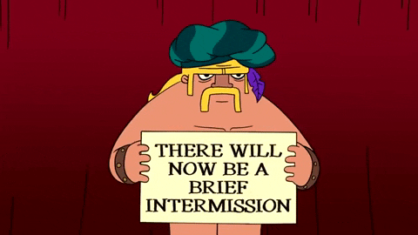

Slide 20
Data a informace
Data v. Informace
Mnoho teorií
  Shanon: Informace jako prostředek ke snižování entropie
  Floridi: Informace je tvořena strukturovanými daty
  Buckland: Informace je:
      BUCKLAND, Michael Keeble. Information as a Thing. Journal of the American Society for Information Science and Technology. 1991, roč. 42, č. 5
    Znalost (nehmotný, jev)
    Informování se (nehmotný, proces)
    Dokument (hmotný, jev)
    Zpracování dat (hmotný, proces)
ADRIAANS, Pieter. Information. In: ZALTA, Edward N. (ed.). The Stanford Encyclopedia of Philosophy [online]. Stanford: Metaphysics Research Lab, Stanford University, 2013. Online: https://plato.stanford.edu/entries/information/

Slide 21
Data a informace
Norbert Wiener: Informace jako základní předpoklad života
  Předpoklad: vše upadá do entropie
  Informace je způsob jak entropii oddálit
  Informace = to, co má organizující efekt
  Základní paradigmata:
    Informace je protikladem entropie
    Organismy jsou vybaveny větším než kritickým množstvím informace
    Organismy (jejich společenství) reagují na změnu podmínek produkcí informace
  Příklad - mravenci
Právo jako informační systém
  Právo jako prostředek zajištění regulace a fungování společnosti

Slide 22
Právo jako informační systém
Právo je systém informací
  Různá hodnota a relevance
  Právní předpisy
  Soudní rozhodnutí (judikatura)
  Doktrinální texty (a další zdroje právního vědomí)
Při jejich zpracování je nutné využívat informační systémy (nástroje)
Při práci s nimi je třeba postupovat kriticky

Slide 23
Právní informatika
Součást informačních věd
Aplikace technologií na organizaci, uchovávání, získávání a komunikace informací v oblasti práva
  Soudy
  Úřady
  Advokátní kanceláře
  Právnické fakulty
  …

Slide 24
Právní informatika
Strojové zpracování přirozeného jazyka
  Automatizované zpracování smluv
  Citační analýzy (Shepardizace…)
Expertní systémy
  ASPI, Beck, Codexis
Argumentace a modelování argumentů
Vizualizace zdrojů právních informací
  https://www.youtube.com/watch?v=X_FqIYgXsVM

Slide 26
Velké právní kultury – Právní geografie
V průběhu vývoje společenství mnoho
Dvě hlavní:
  Kontinentální (Evropské) právo
  Angloamerické právo
Další:
  Islámské právo
  Hindské právo
  Africké právo (?)
  Východoasijské právo (?)

Slide 27
Kontinentální právo
Psané právo
  Jiné prameny práva jen subsidiární
  Vázanost orgánů veřejné moci zákony
Vychází z tradice římského práva
Ve své ryzí podobě vylučuje tvorbu soudcovského práva
  Soudce právo jen nalézá, je zcela vázán zákonem
    Rozhodnutí je závazné jen mezi stranami
    ALE! Vyšší instance soudů významná role – sjednocování rozhodování
Koncept právního státu
  Dělba moci
    Zákonodárná, výkonná, soudní
  Akcent na lidská práva

Slide 28
Kontinentální právo
Okruhy:
  Francouzské právo
    Nejrozsáhlejší vliv
    Základní pramen: Code Civil (CC), r. 1804
      Čl. 4: Soudce musí rozhodnout, nemůže tvrdit, že otázka není právně upravená
      Čl. 5: Soudce nemůže vytvářet obecně normativní rozhodnutí (precedenty)
  Rakouské právo
    Allgemeines Bürgerliches Gesetzbucg (ABGB), r. 1811
    Přirozenoprávní racionalismus
      § 16 „Každý člověk má přirozená, již samým rozumem seznatelná práva a jest ho tudíž považovati za osobu.“
  Německé právo
    Bürgerliches Gesetzbucg (BGB), r. 1896
  Švýcarské právo
    Zivilgesetzbuch (ZGB)
  Severské země
    Není vyčerpávající úprava, větší vliv obyčejového práva

Slide 29
Angloamerický systém
„Common law“
Systém soudcovského práva
  = Soudce právo nejen nalézá, ale rovněž tvoří
  Zákony jsou však nesmírně podstatné (tvoří základ práva)
Koncept „rule of law“
  Respekt k objektivnímu právu
Původně anglické právo (Spojené království s výjimkou Skotska)
Rozšířilo se do kolonií
  Spojené státy nejvýznamnější
Dále:
  Kanada
  Austrálie
  Nový Zéland
  Další země Britského společenství

Slide 30
Anglické právo
Prameny anglického práva:
  Soudcovské právo (Judge-made law; Case law)
    Common Law
      Královské soudy
        Původně jen na základě privilegia („writ“)
      Rigidní (výrazné omezení změn od r. 1285 do 19. stol.)
    Ecquity
      Kancléřské soudy
      „Spravedlnost“
      „Ecquity follows the law.“
    Sjednoceno v letech 1873-1875
  Zákonné právo (legislation; Statute law; enacted law)
  Obyčejové právo (custom)
  Doktrína (právní literatura)

Slide 31
Soudcovské právo
Precedent
  = právní názor vyslovený v rozsudku je právně závazný pro obdobné případy v budoucnu
  Pravomoc precedentu jen vrcholné soudy soustavy
    Zavazuje soud, který ho vydal a soudy nižší
Dvě části odůvodnění rozhodnutí
  Ratio decidendi
    Právní zdůvodnění rozhodnutí
    Precedenční závaznost
  Obiter dictum
    Úvahy soudu, informativní charatkter
Zásada stare decisis
  Striktní nezbytnost ustálené rozhodovací praxe
    Důležitý prvek: Distinguishing

Slide 32
Precedenční právo v USA
Hovoří se o „common law“ – soudcovská tvorba práva
  Ecquity se v kontextu rozhodování nerozlišuje
Právo na dvou úrovních
  Federální
    X. dodatek Ústavy: Pravomoci nesvěřené Ústavou Spojeným státům a jejichž výkon se státům nezakazuje jsou vyhrazený každému státu
  Jednotlivé státy
Závazné precedenty Nejvyšší soud USA (Supreme Court)
  Příklad: Alice Corp. v. CLS Bank Int. (patenty software)
    Roe v. Wade (1973)
  Závazné Nejvyšších soudů jednotlivých států – pro ten stát
    Sjednocování připodobňováním
Stare decisis neplatí tak přísně jako v Anglii
  Nejvyšší soudy nejsou právně vázány předchozími rozhodnutími
    Stále je ale požadavek na stabilitu a právní jistotu

Slide 33
Islámské právo
Sepjetí s náboženskými pravidly
  Obtížně se adaptuje na moderní svět
Zpravidla kombinované s kontinentálním právem nebo common law
Rozdílné koncepty práva
  Stát není oddělen od náboženství, ale tvoří součást systému
  Jediným zákonodárcem je Bůh
    Boží právo šaría
    Lidské právo fikh
      Nalézání práva, vykládání práva božího
Prameny práva
  Korán (málo pravidel)
  Sunna (tradice o skutcích a výrocích Proroka)
  Idžmá (domnělý konsens islámského společenství o určitých pravidlech)
  Kijás (analogie)

Slide 34
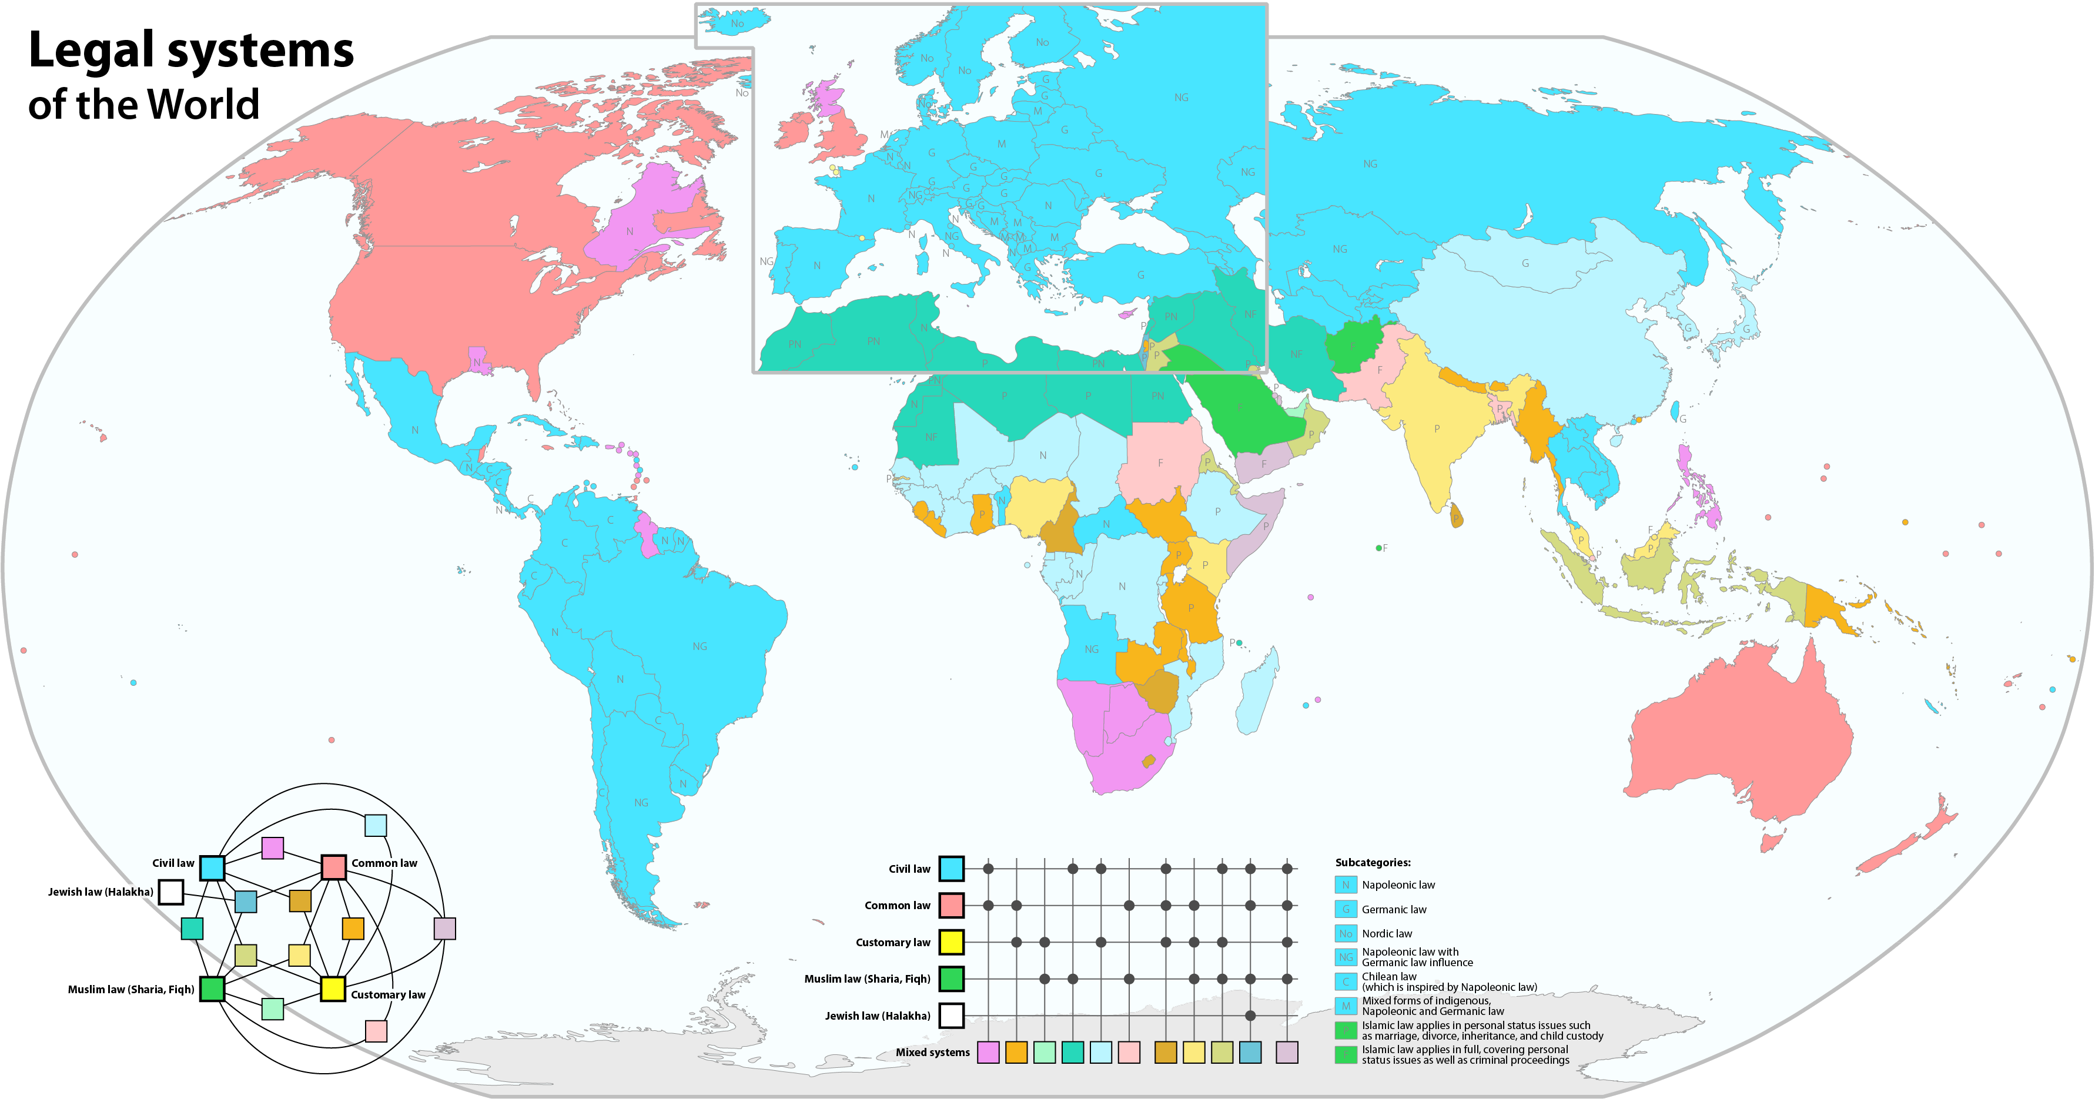

Slide 35
Otázky?

Slide 36
Děkuji za pozornost.
@jkb_misek

Slide 37
Literatura
ADRIAANS, Pieter. Information. In: ZALTA, Edward N. (ed.). The Stanford Encyclopedia of Philosophy [online]. Stanford: Metaphysics Research Lab, Stanford University, 2013. Online: https://plato.stanford.edu/entries/information/
BUCKLAND, Michael Keeble. Information as a Thing. Journal of the American Society for Information Science and Technology. 1991, roč. 42, č. 5
HARVÁNEK, Jaromír a kol. Teorie práva. Plzeň: Aleš Čeněk s.r.o., 2008, 501 s. ISBN 978-80-7380-5. (1. Kapitola – Pojem a povaha práva (s. 19-33)).
GERLOCH, Aleš. Teorie práva. 7. vyd. Plzeň: Aleš Čeněk s.r.o., 2017, 336 s. ISBN 978-80-7380-652-1. (Kapitola I. – Fenomén práva).
KNAPP, Viktor. Teorie práva. 1. vyd. Praha: C.H. Beck, 1995, 247 s. Právnické učebnice. ISBN 978-80-7179-028-1. (str.13-32, s. 39-64 , 91-105, 219-225)
POLČÁK, Radim. Internet a proměny práva. Téma. Praha: Auditorium, 2012, 388 s. ISBN 978-80-87284-22-3. (kap. 2, s. 18-41)

